Slide 1






第7章 自然语言处理
Natural Language Processing
20XX-XX-XX

Slide 2

目录
content
01 自然语言处理基础
02 词法分析
Fundamentals
Analysis
03 信息提取
04 文本分类与文本聚类
Extraction of Information
Text Classification and Text Clustering

Slide 3

01 自然语言处理基础
Fundamentals

Slide 4
“是什么”：自然语言的特点
语义“晦涩难懂”
01
02
词汇“恒河沙数”
语法“复杂易变”
03

Slide 5
“做什么”：自然语言处理的任务
词法分析
句法分析
综合应用
A
B
C
03

Slide 6
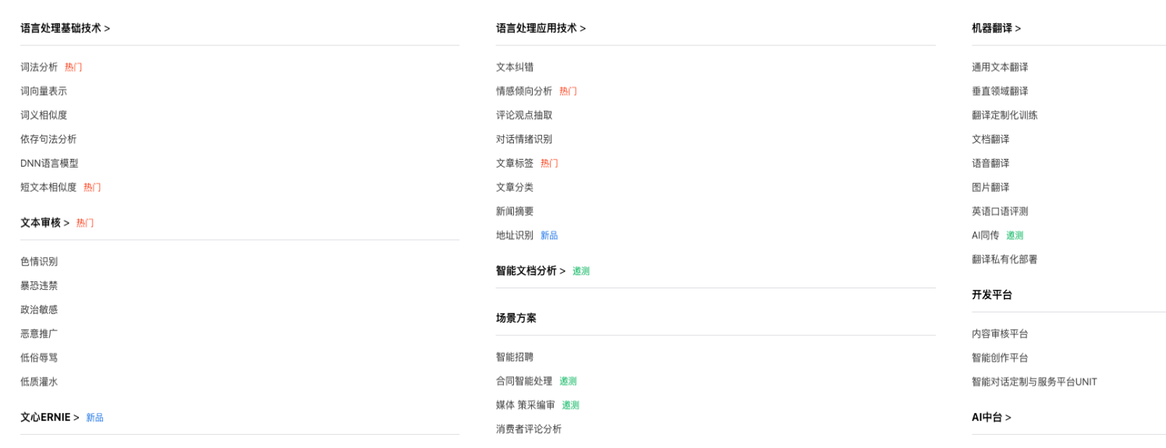
“做什么”：自然语言处理的任务
以百度人工智能平台的自然语言处理为例，它主要包括“语言处理基础技术”、“文本审核”、“语言处理应用技术”和“机器翻译”等功能。这些自然语言处理的应用，是我们进行计算社会科学研究的工具箱。

Slide 7
“怎么做”：自然语言处理的演进
1
2
3
规则系统阶段
统计方法阶段
深度学习阶段
机器根据语言学家的专业知识建立规则集来对不同的文本做出反应。
采用预处理的语料库，将这些打好标签的语料库输入计算机，期待计算机自主学习语言规律，并将这些规律应用在新的未标注语料库。
自然语言处理不再依赖任何的专家规则或是借助专家完成的特征工程来理解文本，而是可以自主地学习原始文本去理解人类语言。

Slide 8

02 词法分析
Analysis

Slide 9
中文分词
基于词典的分词
基于词典的分词方法是自然语言处理在规则系统阶段的产物。在词典分词中，这套“规则系统”主要包括词典和一套查询词典的规则。词典分词的过程本质上就是计算机根据词典和查词规则对输入的自然语言进行查询和输出的过程。
使用词典进行中文分词的过程和我们日常的查询词典过程类似。
切分算法
常用的切分方法包括完全切分、正向最长匹配、逆向最长匹配和双向最长匹配。
最长匹配算法
最长匹配算法将更长的单词设定更高的优先级，以解决碎片化和相互重叠的问题

Slide 10
中文分词
统计方法和机器学习分词
事实上，即使使用双向最长匹配算法，计算机仍然很难对最基本的单句进行分词。但是，即便是牙牙学语的孩童也能准确的判断不同的划分哪个最合适。人类之所以能够轻松地判断是因为在我们的日常生活中使用了太多的自然语言，从而非常了解一个句子是否“正常”。而一个句子是否“正常”，本身就是一个句子出现概率的表述方式，机器学习的出现使得计算机能够有效判断句子出现的概率高还是低。
语言模型与数据稀疏
训练与预测
马尔可夫假设与N-gram

Slide 11
词性标注
中文词性标注的特点
汉语相对缺乏严格意义上的形态标志和形态变化，这就为词性标注带来了困难。比如，在英文中 I was told that he was going to be married，我们很容易可以识别 told 的被动形态。但在中文里，“我被告知他要结婚了”就没有这样的形态变化，词性标注须有赖于句子结构和语义来判断。因此，中文词法分析的难点之一在于兼类词的识别。以“丰富”为例，它既能接受副词修饰（十分丰富），也能做谓语（丰富我的生活）、定语（丰富的生活）等等，所以“丰富”兼具形容词和动词的特点。当然，不是所有的词都是兼类词，“显示器”就是严格的名词。还有一种词虽然不是兼类词，但在计算机看来却有兼类词的特征，即同音（形）词。比如，“花”可以是名词（一朵花），也可以是动词（花了十块钱），但它们表达的意义没有联系。在词性标注当中，此类词语也是识别的难点。

Slide 12
词性标注
基于隐马尔可夫模型（HMM）的词性标注算法
在词性标注中，隐马尔科夫模型是应用广泛且效果较好的模型之一。该模型是马尔科夫链的一个应用场景：我们所感兴趣的词性是隐藏的，而需从词语序列中推断出词性，因此词性标记是一种隐藏状态。隐马尔可夫模型试图在可被观察到的事实与同事实有因果关系的隐藏事件之间建立关联，使得我们从可被观察的词语中推断出需要标记的词性。

Slide 13
命名实体识别
命名实体（Named Entity）是文本中的一个“实体”，它可以是自然人、地理位置、客观事物乃至组织等用专有名称指代的事物。
在研究中，命名实体通常可以拓展为不包含实体的短语，包括日期、时间甚至价格等相对固定的表达。譬如，“韦伯”和“涂尔干”是指代人物的命名实体，“世界贸易组织”、“联合国”是指代组织的命名实体，而“周五”、“￥600”等则是广义的命名实体。
命名实体识别的反馈可以显著提高分词的精准度，并且降低词性标注的困难（命名实体的词性都是名词），避免将名词性短语拆分从而降低词性标注工作的效率和准确度，为之后的自然语言处理工作提供良好的词汇基础。
实体定位
实体分类

Slide 14
03 信息提取
Extraction of Information

Slide 15
关键词提取
关键词提取的主要困难
关键词提取最大的困难在于语言表达的丰富性。比如，一篇研究舒茨现象学的社会学论文可能既有关于韦伯思想的主题，也有胡塞尔现象学的主题，而二者又难以被共同的关键词覆盖。即使能够被覆盖，也可能因为过度概化而失去与其他文本进行比较的依据。另外，某些较短文本的关键词甚至并不出现在文档中（最为我们熟悉的案例便是诗歌）。那么，根据文本全文提取的关键词能否同时关注覆盖度和区分度，则成为关键词提取任务的主要挑战
1
2
覆盖度
区分度

Slide 16
关键词提取
基于词频-逆文档频率
TF-IDF方法因其简洁、适用性广、基准性能较高而被广泛应用在一般的关键词提取任务中。TF-IDF是一种基于词汇统计信息的方法，主要关注某一特定词汇在文档和语料库中出现的频次，以衡量该词汇对于文档的重要性。
基于隐含狄利克雷分布
主题模型是一种常用的文本挖掘工具，用于发现文本中隐藏的语义结构，LDA模型由Blei等人于2003年提出。它同样要求一个由多篇文档组成的语料库，但有别于TF-IDF方法，LDA模型根据给定的语料库反推其包含了哪些不同主题，并衡量各主题在语料库中的不同文档中出现的概率大小。LDA的关键步骤是通过狄利克雷分布推断出主题分布，通过对语料库中的每个词汇不断地采样和更新，来最终确定语料库的主题以及各主题在文档中的概率分布。

Slide 17
关键句提取
关键词提取
与关键词提取的思路类似，关键句提取同样需要考虑覆盖度和区分度。当然，关键句提取结果所包含的信息更完整和丰富，同一个文本中几乎不可能出现完全相同的句子，而单篇文章会重复使用同一词汇。
TextRank是最常用的关键句提取方法之一，并且与TF-IDF方法紧密联系。该方法将文本中的每个句子作为节点，计算两个句子中的公共词汇的数量得到句子的相似度，选出高相似度的句子两两连边并构建出节点连接图。通过计算节点的“权重”（Rank值），不断找出兼具独特性和代表性的句子赋予高权重，最终通过排序来得到关键句。

Slide 18
实体关系抽取
在识别了具有实际指代的实体之后，研究者往往还想知道实体间属于什么关系，这种关系识别将有助于我们理解文本内容的指涉和意义。实体关系抽取也是根据自然语言文本构建复杂数据库的重要方式，文本摘要、自动问答、知识图谱乃至搜索引擎等领域都对实体关系抽取有密切关注。
实体关系抽取的结果是关系三元组，包括实体1、实体2以及两个实体之间的关系（一般是实体1对实体2的关系），比如，“李彦宏创办了百度公司”，其抽取的实体关系应为（李彦宏，百度公司，创办）。实体关系抽取主要包括模式匹配、词典匹配和机器学习三种思路。目前，机器学习在该领域占主流，尤其是神经网络分析能够有效地考虑句子中的各种信息，在有监督和无监督实体关系抽取任务中都较为高效。

Slide 19

04 文本分类与文本聚类
Text Classification and Text Clustering

Slide 20
文本分类
规则系统与机器学习
和其他自然语言处理相似，文本分类的最初阶段也是一个基于规则系统的模型。但由于该方法对研究者知识积累要求较高，再加上十分耗时，它的推广难度偏大。机器学习的文本分类则不再依靠人工制定的规则，而是让机器学习过去的文本分类，多数情况是个监督学习的过程。我们将每一个文档转换成一个向量，相似文本的向量表达也会大致相似。
然后，通过输入由成对的特征集和标签(例如教育和政治)组成的训练数据，生成分类模型。譬如，“选举” 更有可能出现在政治类而非娱乐类文本中。只要使用足够的训练样本进行训练，机器学习模型就能做出准确的预测。
相较于传统的人工标注，机器学习的文本分类具有处理能力强、分析快速、标准更统一等优势。同时，机器学习将相同的标准应用于所有数据和结果。一旦文本分类模型经过足够的训练，它就会准确执行。下面我们介绍机器学习文本分类的基本步骤和常用算法。

Slide 21
中文分词
机器学习的基本步骤
数据清洗。我们首先要对待分析的文本数据进行清洗，该过程主要包括“标准化”、“符号化”、“设置停用词” 等若干步骤。具体内容和操作请参见本章前述的相关内容。在完成数据清洗后，我们还要在分析前进一步了解数据特征。在导入数据后，我们需要选择一些样本，对照标签是否与文本相对应；了解数据集的一些关键指标，比如样本数、类别数、每个样本的单词数、单词的频率分布、每类样本数等。
训练模型和调整参数
文本向量化
选择模型

Slide 22
文本聚类
与文本分类不同，文本聚类属于无监督学习。对于众多表述为向量的文本，我们可以利用聚类算法将其区分为不同的类别。聚类算法从顺序上可以分为两大类，即自下而上的分裂型和自上而下的凝聚型。后者先将每个对象放入自己的集群中，而后继续整合它们。前者从根类别开始不断分裂，直到只剩单个对象。
‎K-means算法
主题建模算法
(LDA)
布朗聚类

Slide 23

05 小结

Slide 24
小结：自然语言处理
词法分析
信息提取
文本分类
文本聚类

Slide 25


谢谢！
说明：本课件内容来自《计算社会科学导论》（清华大学出版社） ，作为该教材的配套材料，供读者使用，任何人不得用于商业目的。
更多素材，请访问社计师网站：ai.baidu.org.cn
项目统筹：吕鹏（中国社会科学院大学）、范晓光（浙江大学）、陈忱（浙江工业大学）、李轩涯（百度校园合作部）、计湘婷（百度校园合作部）、周旅军（中华女子学院）
本章参与撰写人员：孙宇飞（清华大学）、李凌浩（中国社会科学院大学）

